Slide 1
Svenska Distriktsläkarföreningen (DLF) är en yrkesförening inom Läkarförbundet för specialistläkare inom primärvården, främst specialister i allmänmedicin.
DLF verkar för att utveckla allmänläkarnas villkor i primärvården genom att ta tillvara medlemmarnas intressen gällande arbetsmiljö, arbetsvillkor, löneutveckling, fortbildning m.m

Slide 2
Agenda
Introduktion
Kort om vår specialitet allmänmedicin
Nationellt riktvärde för fast läkarkontakt
Fortbildning för specialister i allmänmedicin
Har du frågor för oss?

Slide 3
är
gör
kan
Vad
en specialistläkare i allmänmedicin?

Slide 4
Allmänläkarens unika roll
Helhetssyn – ej organspecialist
Sjukdom som del av ett sammanhang - individbaserat
Följer patienten under lång tid – livslångt!
Hela familjens läkare, från vaggan till graven
Hälsofrämjande (levnadsvanor etc)
Lokal förankring, del av lokalsamhället?
Sköter självständigt de stora folksjukdomarna (diabetes, KOL, blodtryck, psykiatri)
Förmåga att överblicka och fördela resurser ( = ekonomi!)

Slide 5
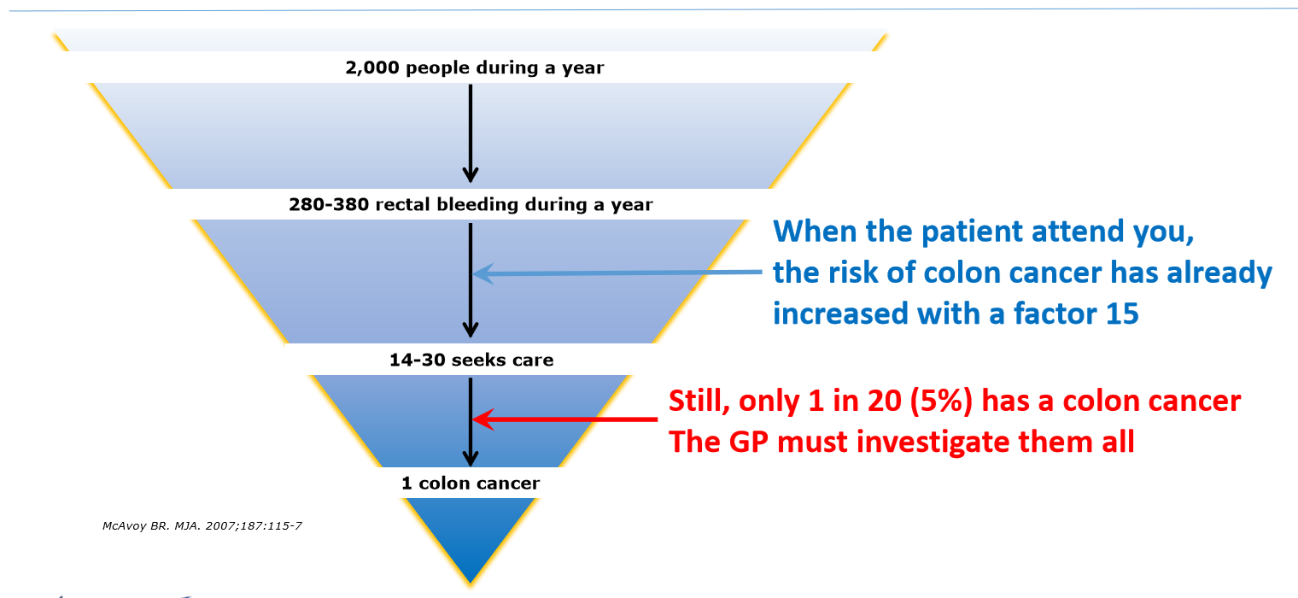
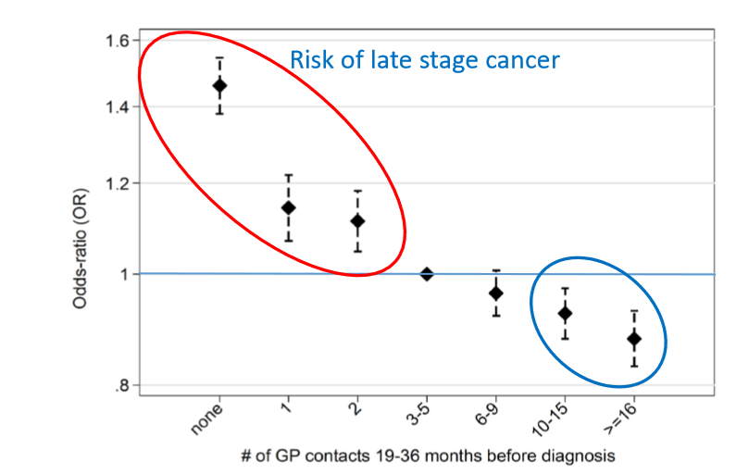
70% av all cancer upptäcks i primärvården!
Jensen H, et al. Int J Cancer. 2017 (under revision)

Slide 6
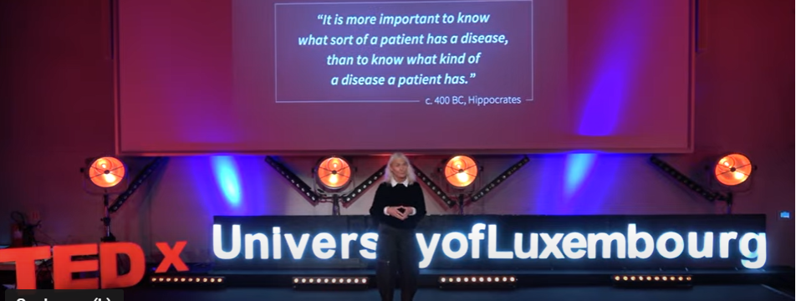
Hyper-specialized health services need super-generalists Anna Stavdal, TEDx University of Luxembourg https://www.youtube.com/watch?v=-JVqlbGsZqs (15 min)

Slide 7
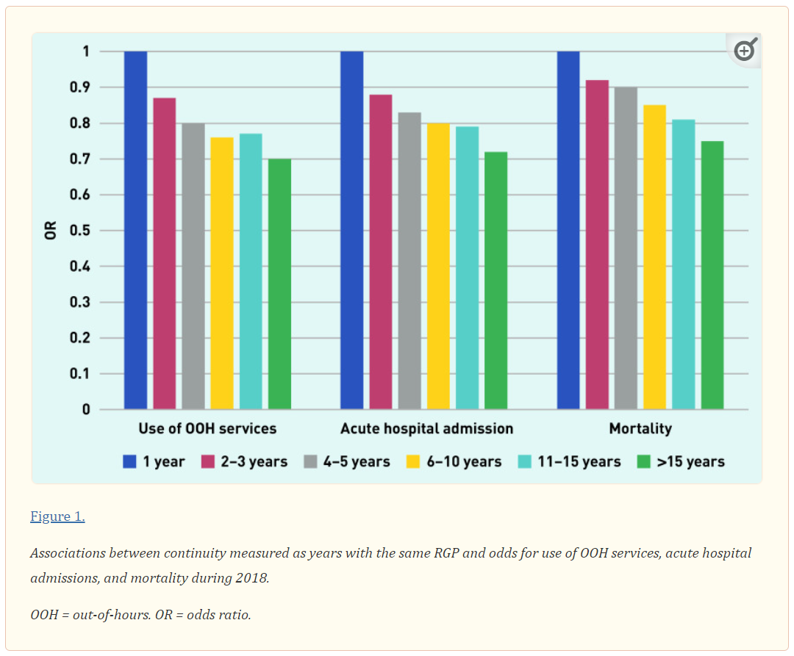
Kontinuitet räddar liv!
RGP = regular general practitioner
(= specialistläkare i allmänmedicin)
Sandvik H, Hetlevik Ø, Blinkenberg J, Hunskaar S. Continuity in general practice as predictor of mortality, acute hospitalisation, and use of out-of-hours care: a registry-based observational study in Norway. Br J Gen Pract. 2022;72(715):e84-e90. Published 2022 Jan 27. doi:10.3399/BJGP.2021.0340

Slide 8
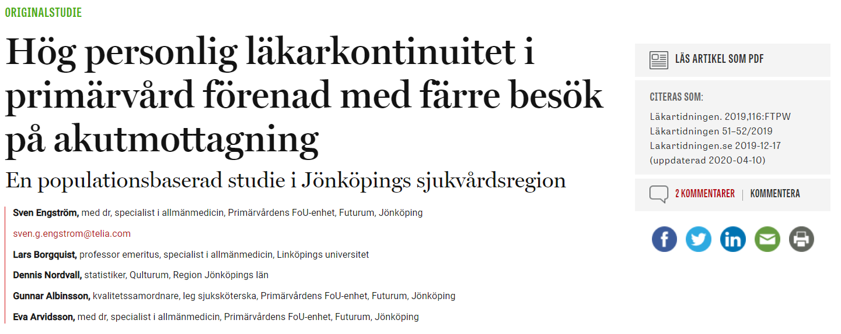
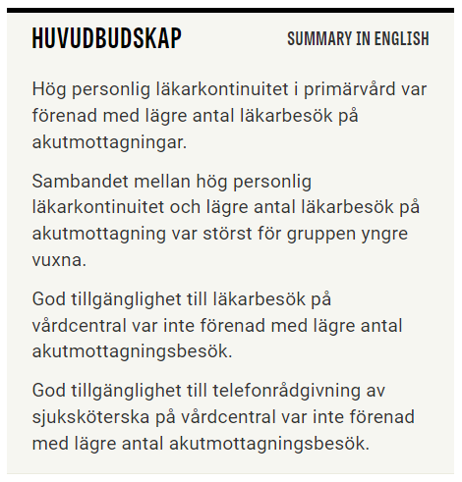

Slide 9
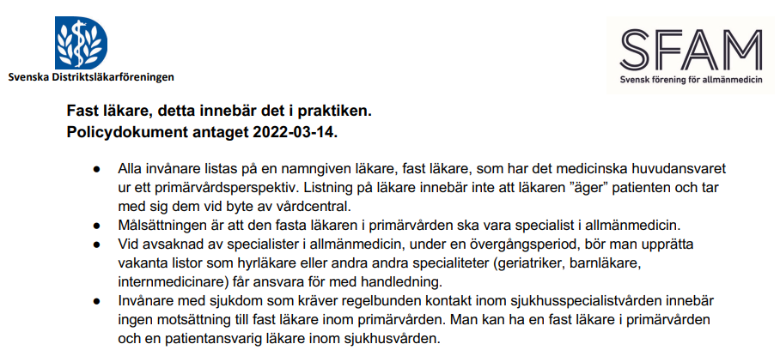
Notes:
https://slf.se/dlf/app/uploads/2022/05/Fast-lakare-i-praktiken.pdf

Slide 10
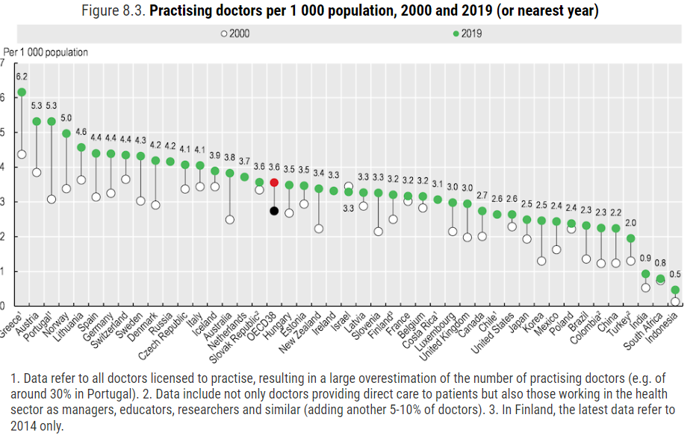
Har vi läkarbrist i Sverige?

Slide 11
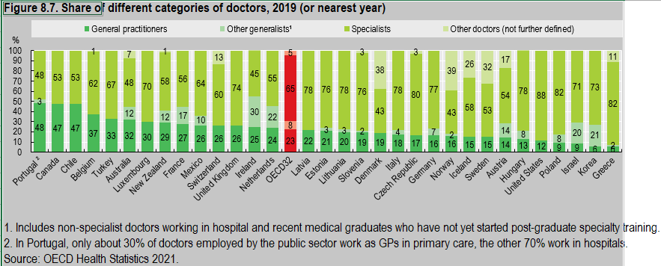
Vi har brist på generalister!

Slide 12
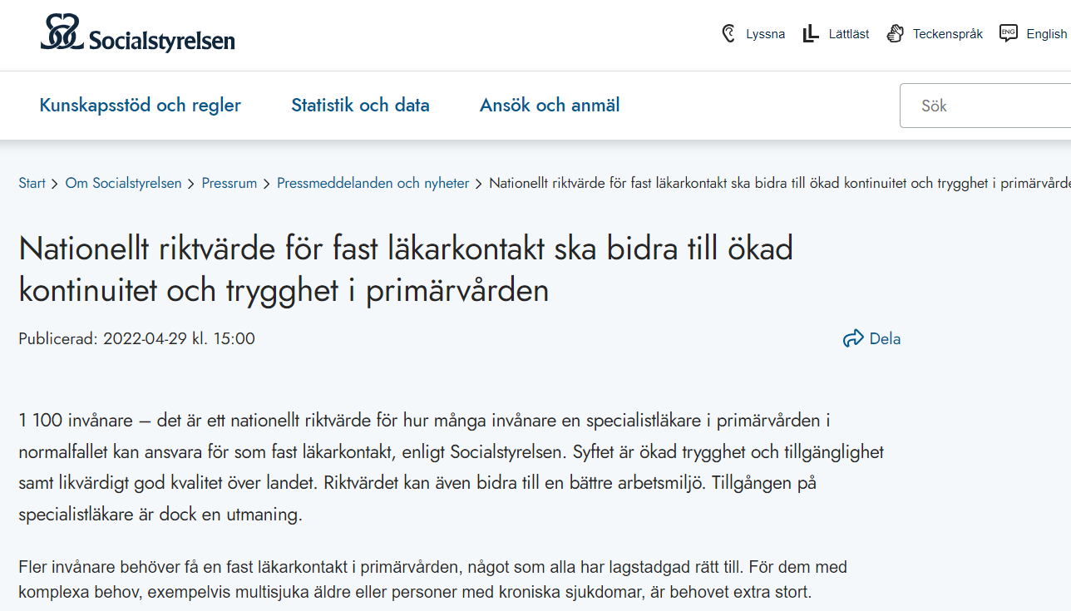

Slide 13
Behovet i Dalarna
288.310 antal invånare i Dalarna (221231, källa: SCB)
262 heltidsarbetande specialistläkare i allmänmedicin
Hur många har vi?
Oklart. Offentliga – privata vårdcentraler.
112 (2019) enligt Socialstyrelsen och Nationella vårdkompetensrådets delredovisning (2022)
110/84,9/89 antal specialister
76/72,7/78,6 antal specialister omräknat till klinisk heltid
2022/2021/2020
Källa: DLF:s årliga kompetensförsörjningsenkät till alla regioner i Sverige, RD:s egen redovisning

Slide 14
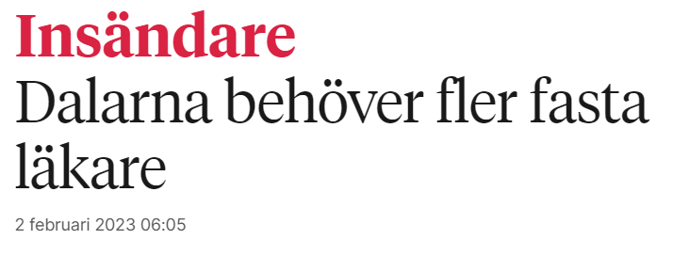
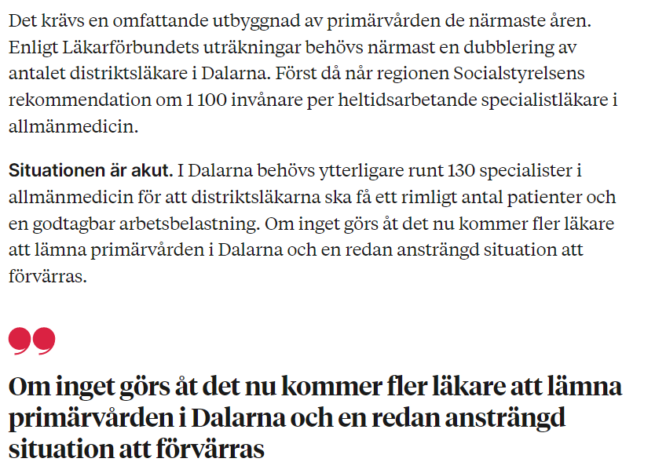
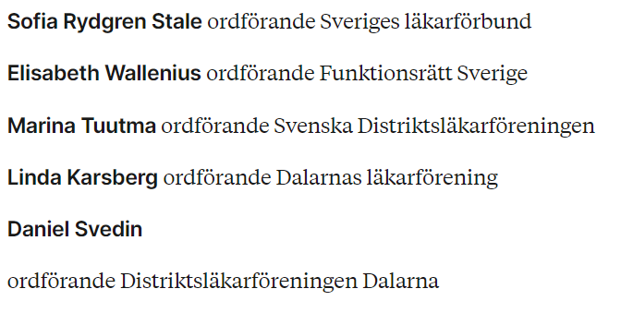

Slide 15
Hur kommer vi till rätta med bristen på specialister i allmänmedicin?
En färdplan för att komma till riktvärde 1:1100 för fast läkarkontakt måste tas fram med prioritet.
Listning på läkare, relationskontinuitet
Möjlighet att sätta max-tak för listning
Det ska löna sig att vara kontinuitetsbärare
Större autonomi under ansvar
Budget måste följa ansvar och uppdrag
Utbilda tillräckligt antal ST läkare i allmänmedicin

Slide 16
Vårdval
För att kunna planera rätt kräv uppgift om antal specialistläkare i allmänmedicin omräknat till heltid från alla enheter
Krav + budget på obligatorisk fortbildning för specialister i allmänmedicin
Utrymme för Forskning och Utveckling
Inga fler uppdrag utan budgetförhandling
Facklig samverkan kring uppdrag

Slide 17
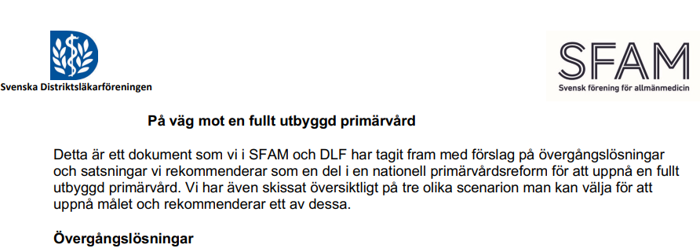
SFAM/DLFs tänkargrupp, april 2022:
”Världens bästa primärvård – en sjukvårdsreform”
Konkreta förslag för fast läkare till alla 2027.
Fullt realistiskt om politisk vilja och
beslutsamhet finns!

Slide 18
Divided we fail
Iona Heath
Specialists and GPs, though sometimes perceived as opposites, are inextricably dependent on each others’ skills and, crucially, most are keenly aware of the extent of this interdependency. GPs can only work safely to the limits of their knowledge and skill if they can refer easily and promptly to their specialist colleagues when those limits are reached. Specialists can only use their skills maximally if they are enabled to work with a highly selected population for whom their particular skills are appropriate. There is an almost perfect complementarity between the two parts of the profession and the interface between GP and specialist care needs to be seen primarily as a means of extending the effectiveness of both.
Clinical Medicine 2011, Vol 11, No 6: 576–86

Slide 19
Vad händer i Dalarna de kommande åren?

